Slide 1
STAGE OUVRIER
L’école privée catholique de la providence
De janvier à début-mai

Slide 2
Sommaire
L’école :
L’ établissement
Le personnel
Le stage :
Les missions
L’organisation
Conclusion

Slide 3
L’école

Slide 4
L’ établissement
C
D
A
B

Slide 5
Le personnel
Elémentaire
CP A :
Mme PETIT JEAN
CP B :
Mme ROLAND
CE1 /CE2 :
Mme HODY
CE1 :
Mme BOMKE
Mme PORCHET
CE2 :
Mme PAUL
CM 1 :
Mme BERDIN
CM 2:
Mr PELLIZZONI
CM1 / CM2 :
Mme DUCHATELET
Ens Spé :
Mme MARC
Mme AUMIGNON
Maternelle
PS :
Mme SUGOT
Mme NOIROT
PS / MS :
Mme FLOQUET
MS / GS :
Mme LETTERON
MS / GS :
Mme BAUDET
Mme RENAUDIN
Mme NOIROT,
Directrice
PS : Petite-Section
MS : Moyenne-Section
GS : Grande-Section
CP : Cours Préparatoire
CE : Cours Elémentaire
CM : Cours Moyen
Ens Spé : Enseignantes spécialisées

Slide 6
Le stage

Slide 7
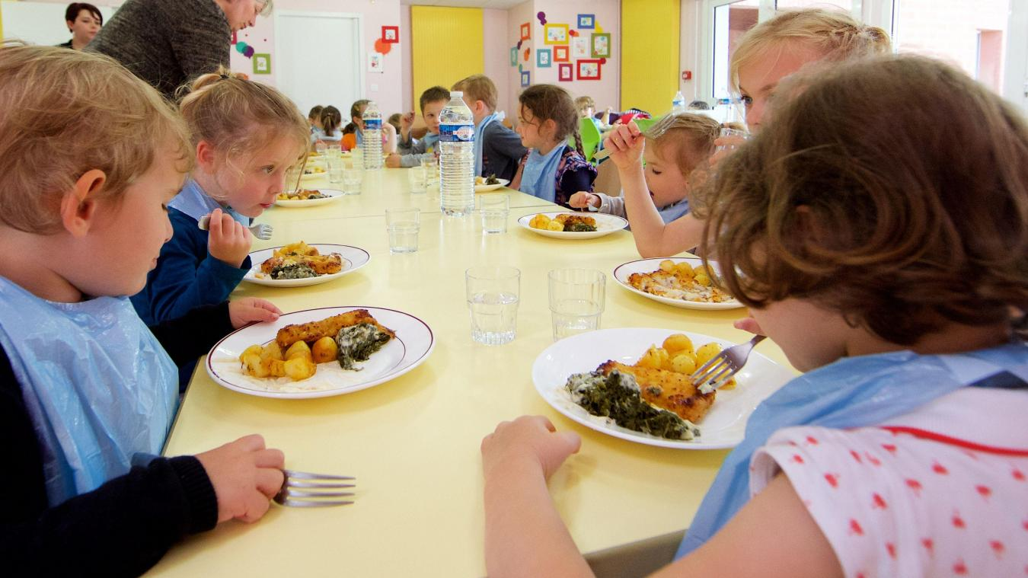
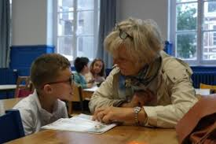
Les missions
Aide à la cantine
Aide aux devoirs
(images tirées d’internet)

Slide 8
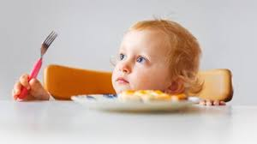
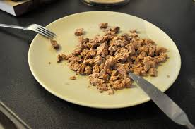


L’organisation
A la cantine
A l’aide aux devoirs
(images tirées d’internet)

Slide 9
Conclusion

Slide 10
Conclusion
Une nouvelle expérience
Un monde vue d’une manière différente

